Slide 1
ADABIYOT
6- sinf
Mavzu: Zulfiya ijodi.
She’riyat darsi

Slide 2
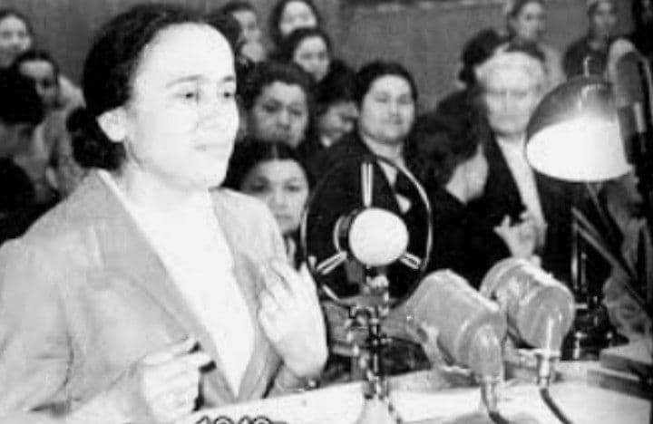
Xalqimga aytar so‘zlarim
Yo‘l yurdim, sog‘indim, to‘kildi baytim
Xorijning shomlari, saharlarida,
Ezgu istaklaring jaranglab aytdim
Osiyo, Afrika minbarlarida.
Hali bor oldimda o‘tmagan burchim,
O‘tayman ko‘zimda tirik tursa nur.
Umrimdagi barcha fasllar uchun
O‘ziga bek xalqim, Senga tashakkur.

Slide 3
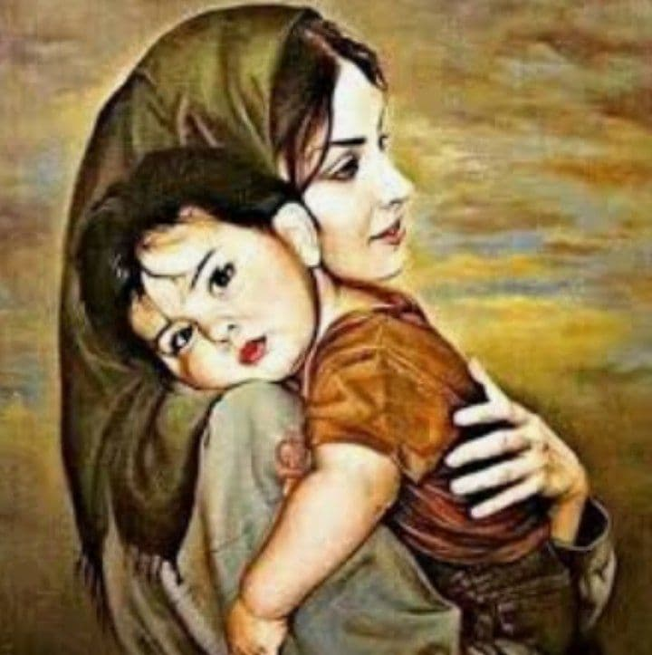
FARZAND
Iqbol bo‘lib ko‘zing oldida,
Kundan kunga toparkan kamol,
Ne baxt, toza hayot bog‘ingda
O‘ssa toza, bebaho nihol.
Ko‘z yosh nima, sen bilan zinhor,
Senga porloq tilayman iqbol,
Bu dunyoda na yaxshiki bor
Senga, qo‘zim, senga bo‘lsin, ol!

Slide 4
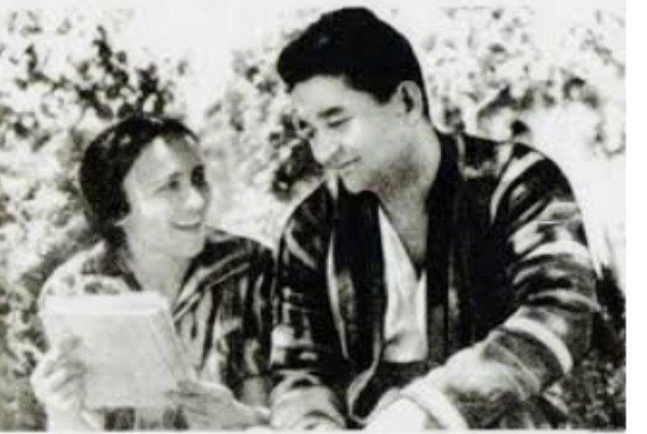
Ne baloga etding mubtalo
O‘tdi oylar g‘am bilan oqib,
Dil topmadi zarra tasallo.
Firoqingda qoldim tutoqib,
Ne baloga etding mubtalo!
Erib ketmagandim sevgingdan,
Bo‘lmaslik-chun baxtingdan judo,
Birga qolish uchun sen bilan
Kuyaman-u, bo‘lmayman ado.

Slide 5
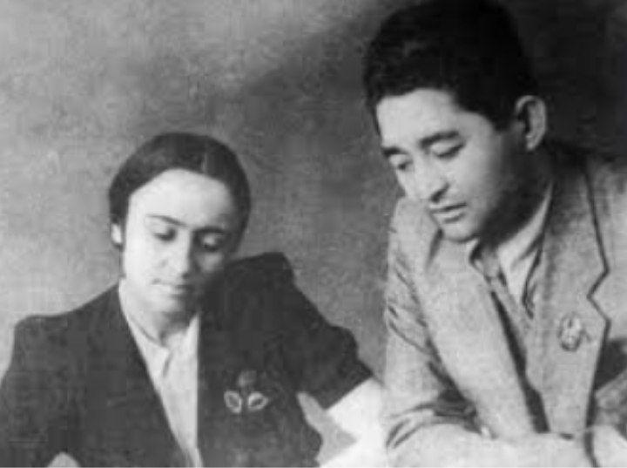
Sen qaydasan, yuragim
Qalb bo‘lganda yiroqda
Iroda ekan ojiz.
Do‘stlar ham ko‘p atrofda,
Ammo men yakka-yolg‘iz…
Birdan qalbim keksarib,
Qon ham qochdi yuzimdan.
Sen, sirdoshni axtarib,
Xayol ketar izingdan.

Slide 6
DARAXT
Bir daraxt turardi yo‘l chekkasida,
Shamol urar edi uni muttasil.
Avval ko‘k, so‘ng za’far-xazon tusida,
Ko‘rkini yo‘qotdi …hamon urar yel.
Qurg‘adi, bukchaydi kurashdi tanho,
Zilol qonlaridan qolmadi zarra.
Shamol, shamol savab qo‘ymadi, ammo
Ildiz-la yiqildi oxir bir zarbdan.

Slide 7
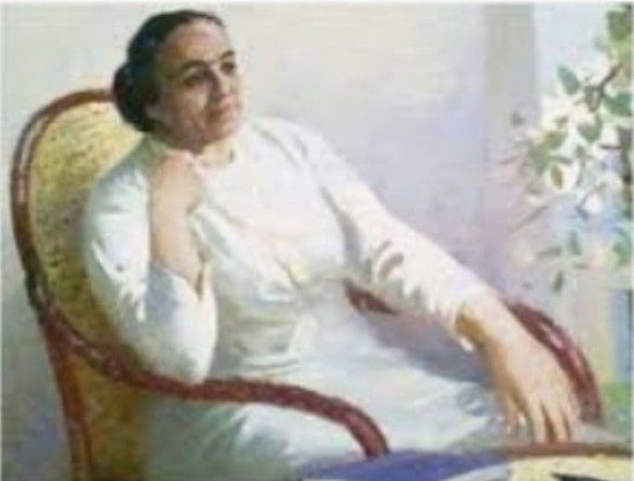
DARAXT
Endi yel bo‘shliqda kezar darbadar,
Tanho qurbonining qaqshashin izlab…
Bilaman, daraxtday qulasam agar
Mening hayot bog‘im qolmas huvullab.

Slide 8
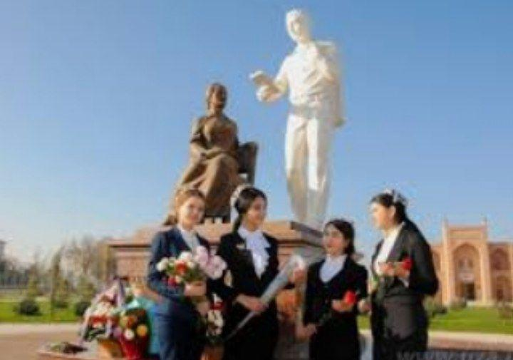
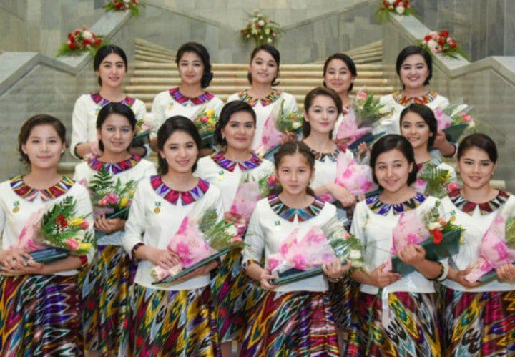
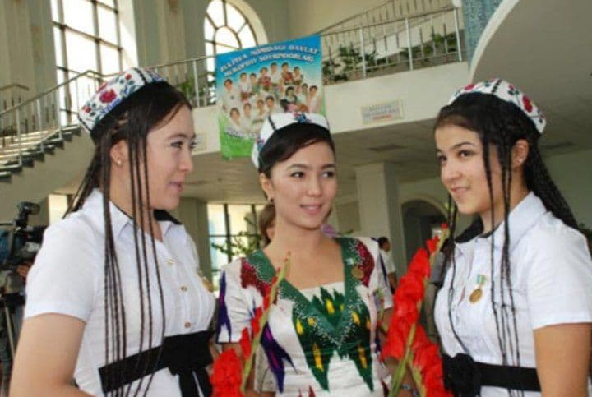
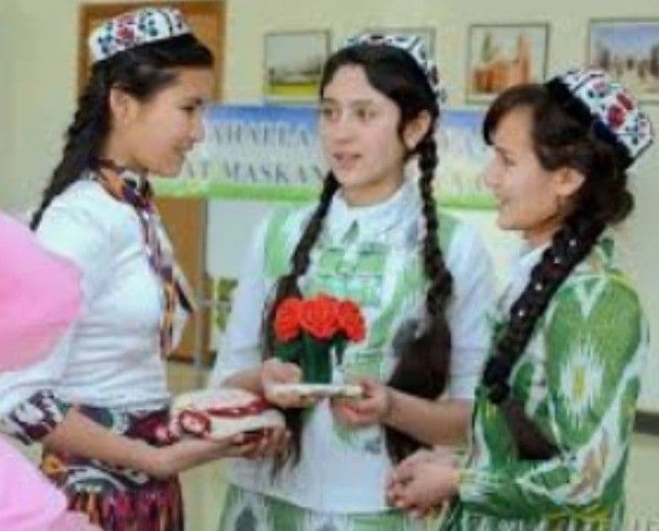
Shoira yaratgan bog‘…

Slide 9
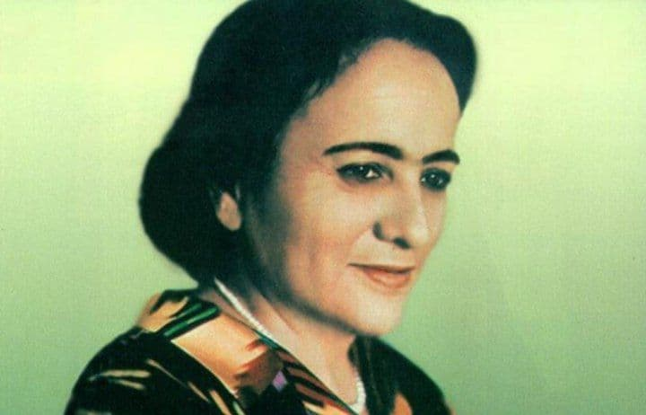
Mustaqil bajarish uchun topshiriqlar:
Darslikdagi Zulfiya hayoti va ijodiga doir savol va topshiriqlarni bajaring. ( 93- bet)
Zulfiya she’riyatining tarbiyaviy ahamiyati haqida mushohada yuriting. Fikrlaringizni daftaringizga yozing.
Zulfiya she’rlaridan yod oling.

Slide 15
ADABIYOT
6-sinf
Mavzu: Zulfiya ijopdi.

